Slide 1
城市云课堂
@帆软

Slide 2

01
课程安排

Slide 3

城市云课堂
课程表
1
2月23日 15：00-16：30
FineReport 产品介绍&报表制作步骤
2
2月24日 15：00-16：30
报表设计从入门到进阶
课后作业领取：
https://bbs.fanruan.com/task-167.html
3

Slide 4
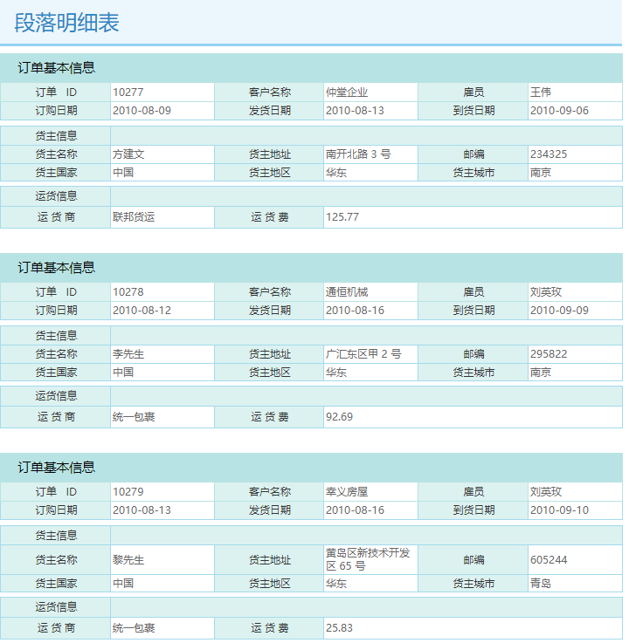
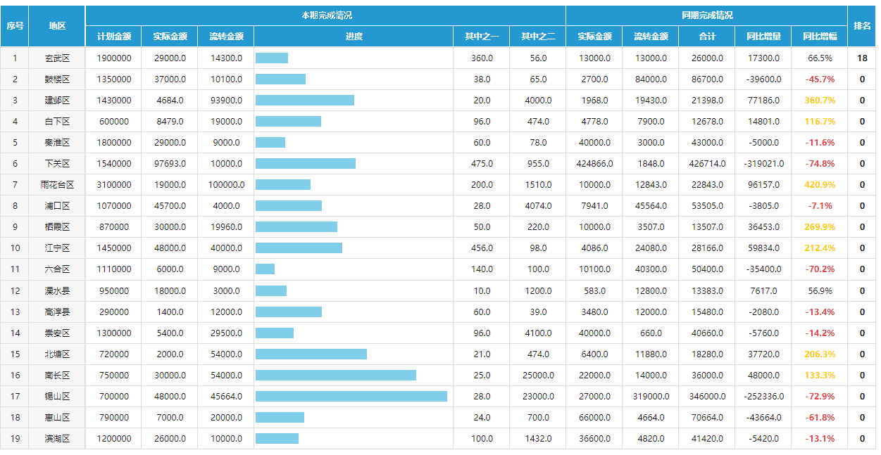
报表展示

Slide 5
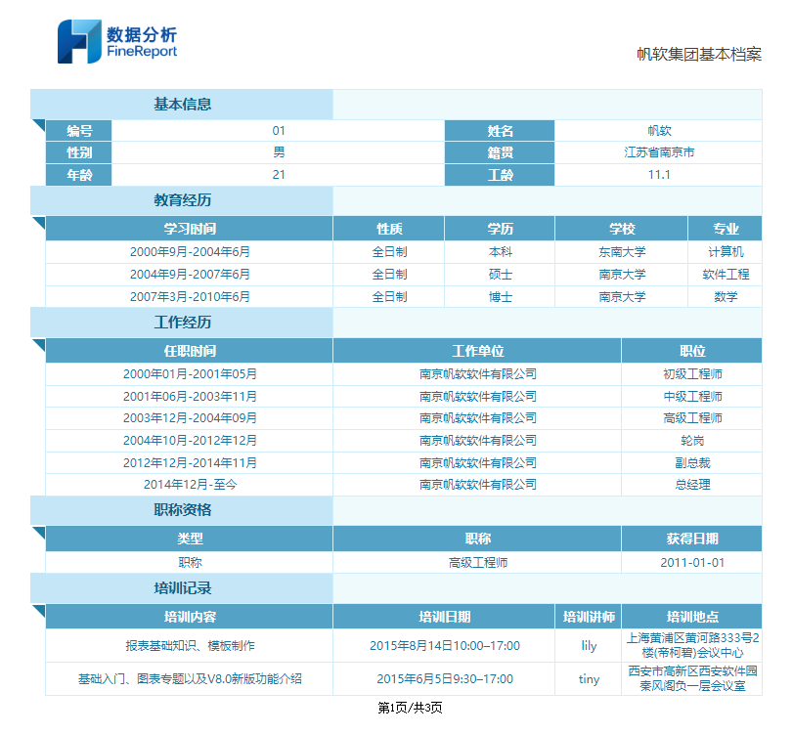
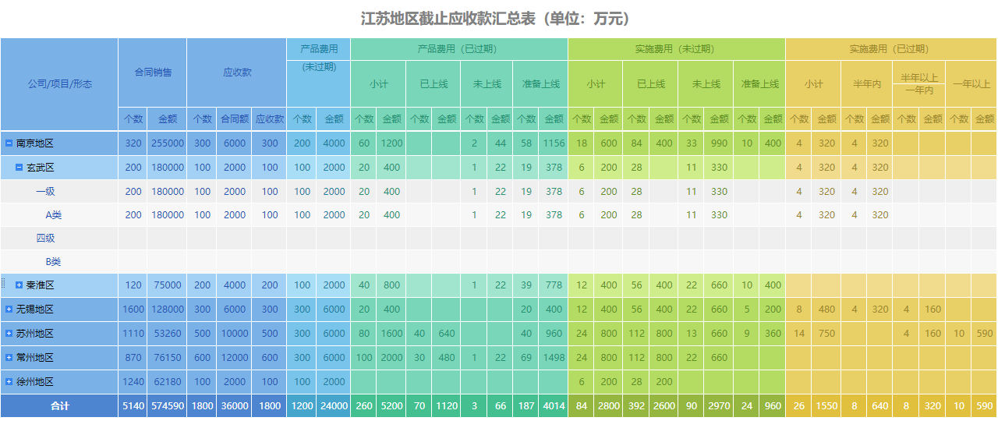
报表展示

Slide 6
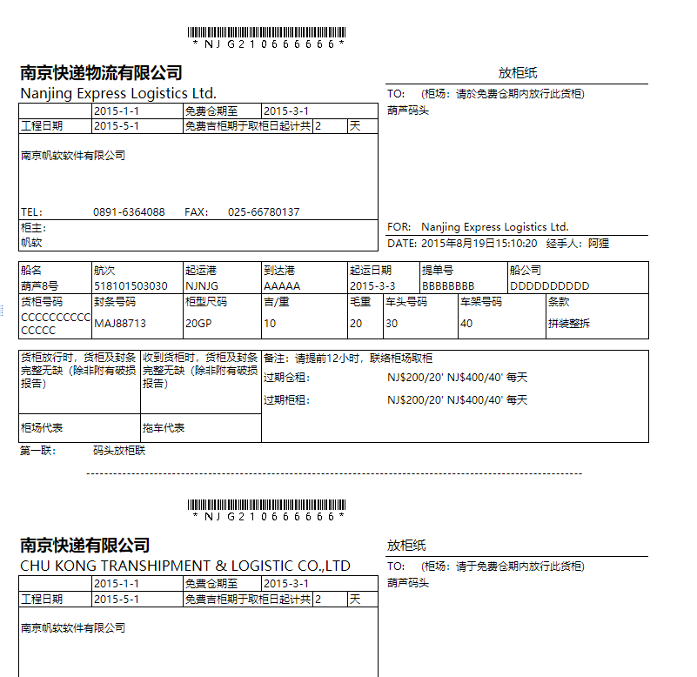
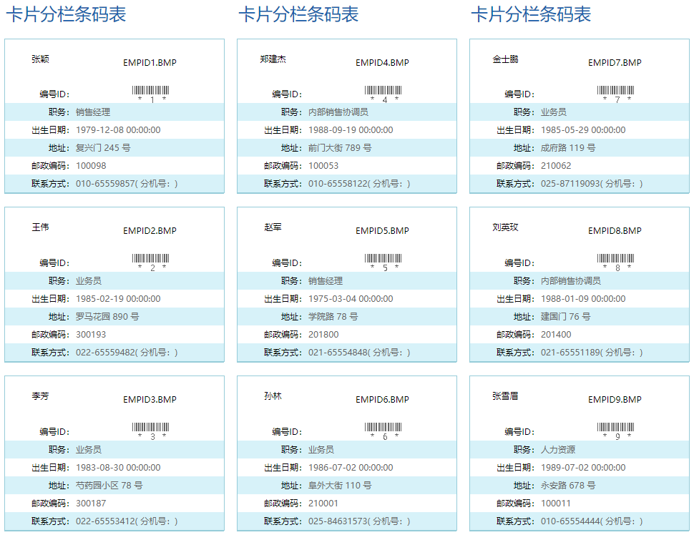
报表展示

Slide 7
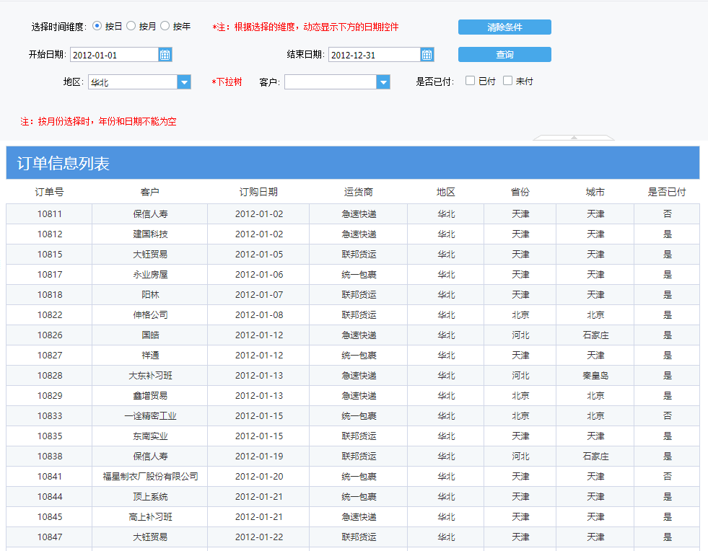
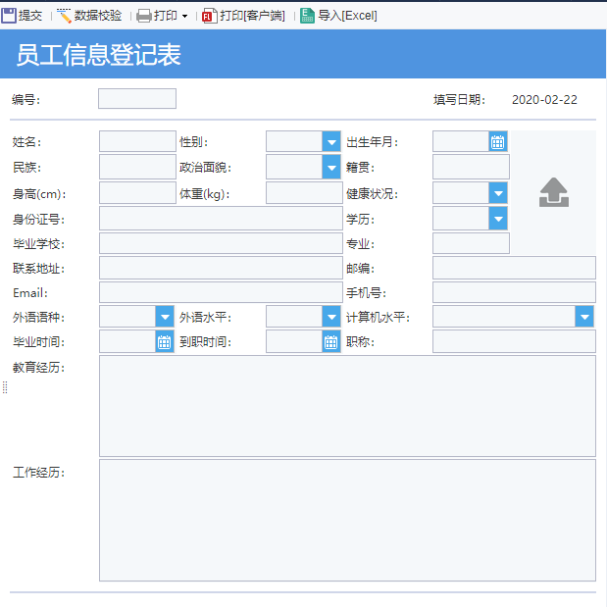
报表展示

Slide 8
01
报表入门设计

Slide 9
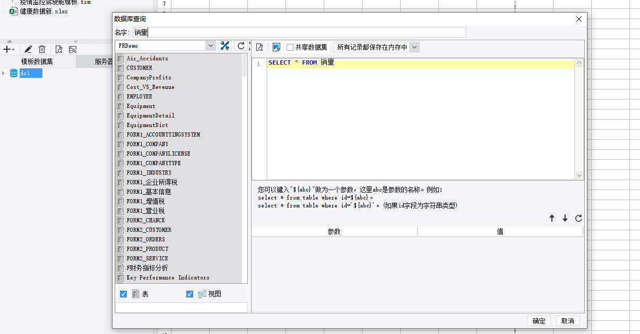
报表入门
1.定义数据链接；
2.添加数据库数据；
3.检索数据表；
4.Sql取表数据；
5.预览数据；
6.修改数据集名称；
1
添加所需数据集

Slide 10
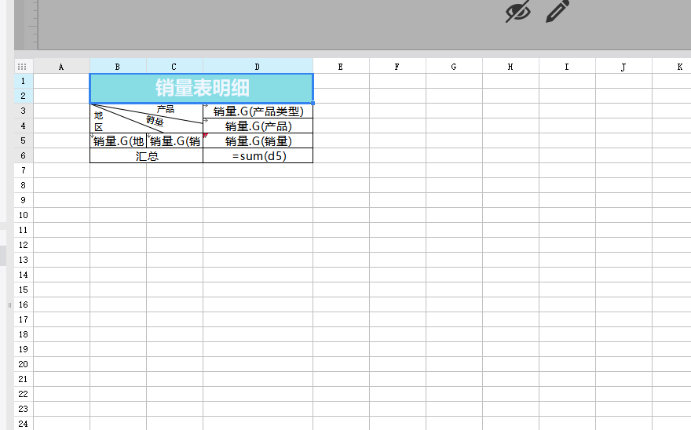
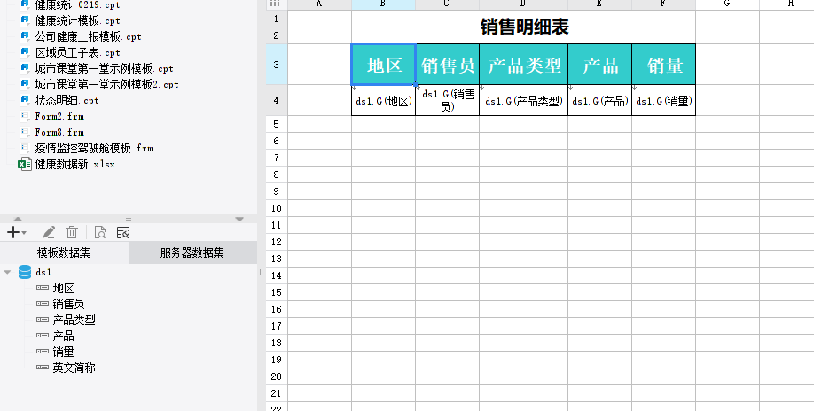
报表入门
1.拖拽数据至单元格
（明细表、分组表、交叉表）；
2. 调整字体；
3.调整边框；
4.调整填充色；
2
设计报表样式

Slide 11
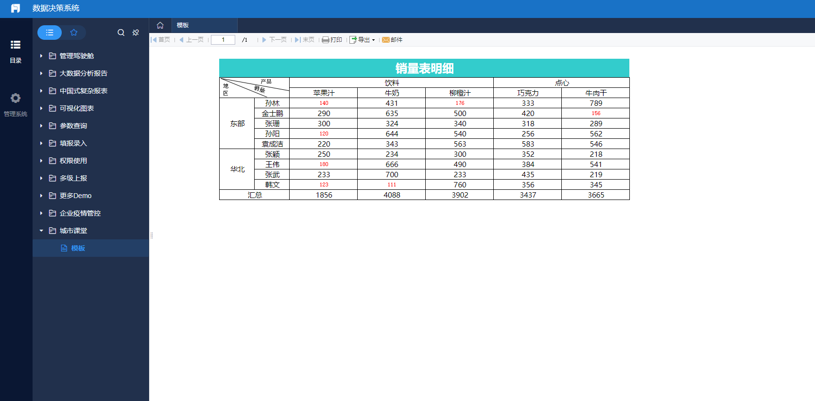
报表入门
1.添加汇总标签并添加公式；
2.父子格调整；
3.自定义区域分组；
4.设置预警值；
5.超级链接；
6. 多数据源报表；
3
报表常用功能

Slide 12
01
报表进阶设计

Slide 13
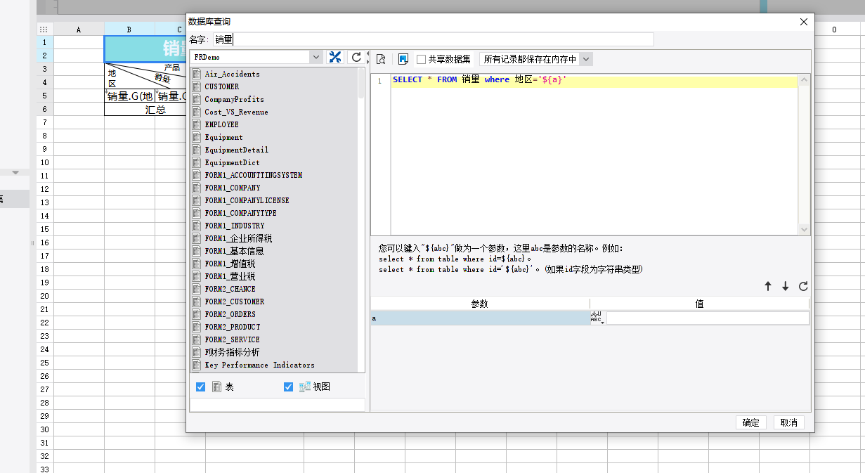
报表进阶
1.定义数据链接；
2.添加数据库数据；
3.检索数据表；
4.Sql取表数据；
5.预览数据；
6.修改数据集名称；
1
添加所需数据集

Slide 14
报表进阶
1.拖拽数据至单元格；
2. 调整字体；
3.调整边框；
4.调整填充色；
2
设计报表样式

Slide 15
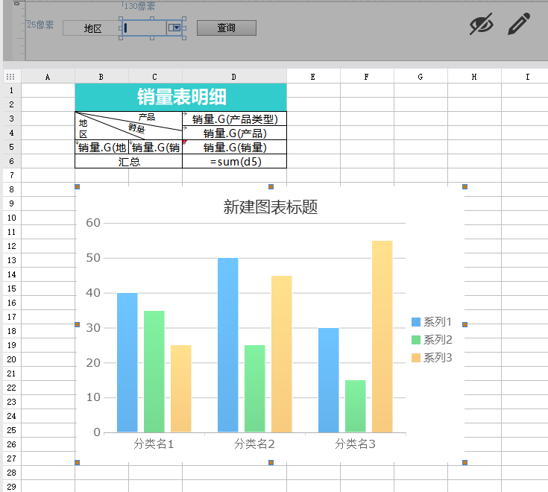
报表进阶
1.参数面板添加查询组件；
2. 添加图表；
3.动态标题；
4.排序；
5.动态格间预算；
3
报表常用功能

Slide 16
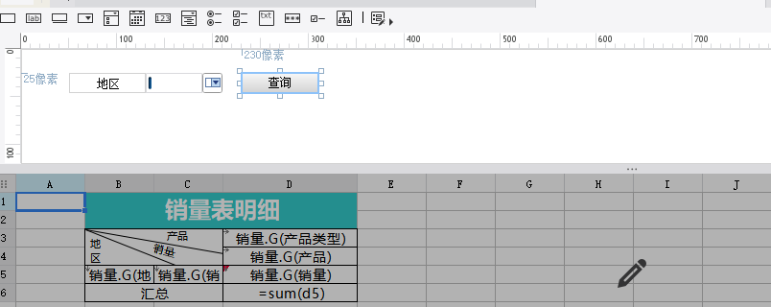
报表进阶
1.参数面板添加查询组件；
2. 添加图表；
3.动态标题；
4.排序；
5.动态格间预算；
3
报表常用功能

Slide 17
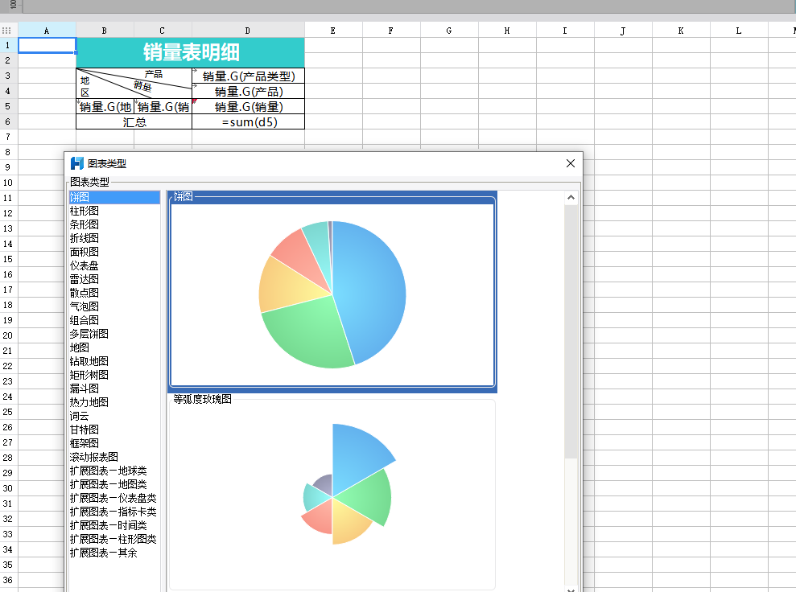
报表进阶
1.参数面板添加查询组件；
2. 添加图表；
3.动态标题；
4.排序；
5.动态格间预算；
3
报表常用功能

Slide 18
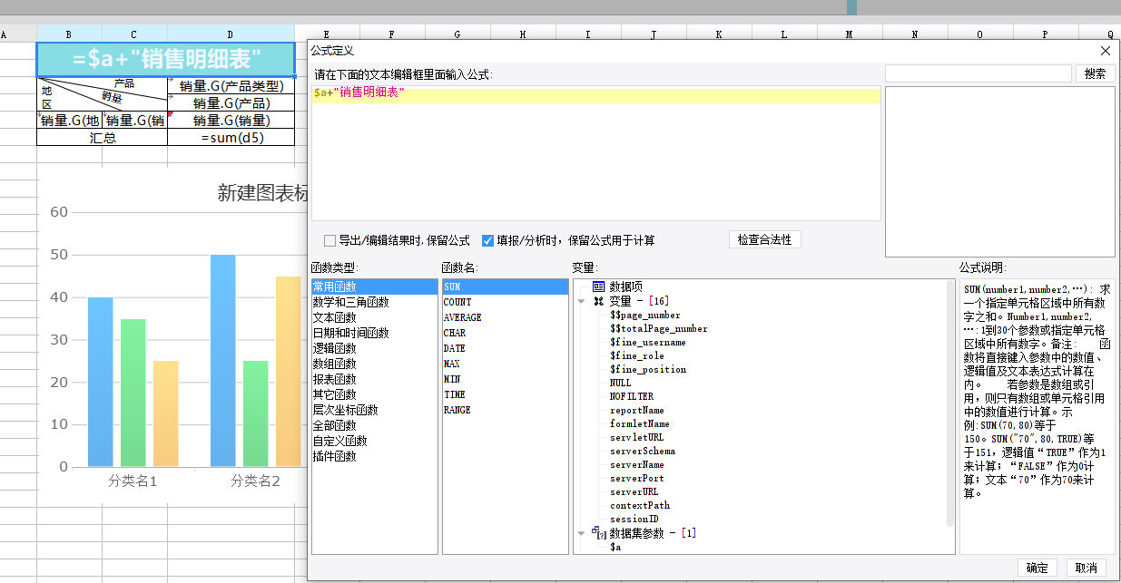
报表进阶
1.参数面板添加查询组件；
2. 添加图表；
3.动态标题；
4.排序；
5.动态格间预算；
3
报表常用功能

Slide 19
报表进阶
1.参数面板添加查询组件；
2. 添加图表；
3.动态标题；
4.排序；
5.动态格间预算；
3
报表常用功能
（1）数据集中的排序
优点：通过 SQL 直接在数据库排序，性能最佳。
（2）高级排序
优点：这种排序是在扩展过程中，对当前扩展的格子的排序，性能较数据集排序次之，比数据集排序好的地方就是可以利用报表的计算，做一些稍微复杂些的排序。
（3）扩展后排序
优点：最为灵活，满足目前所有的排序需求。

